Slide 1
Avaliação Comportamental

Slide 2
Síntese:
-PERFIL COMPORTAMENTAL;
-O QUE É M.I.E;
-GESTOR DE PESSOAS;
-RESULTADOS M.I.E;
-JOHARI;
-COMPARATIVO DOS RESULTADOS COM BASE NAS AVALIAÇÕES DE M.I.E E JOHARI;

Slide 3
Gestor de Pessoas;
-O que é?
Um gestor de pessoas deve ser capaz de influenciar positivamente a equipe, ser uma pessoa inovadora e agir de forma transparente, sabendo se comunicar de maneira clara e objetiva.
-Habilidades:
-Ter uma boa comunicação;
-Ser capaz de delegar atividades;
-Exercer a liderança pelo exemplo;
-Ser capaz de gerenciar conflitos;
-Ter habilidades técnicas da área em que trabalha;
-Pró-atividade;

Slide 4
PERFIL COMPORTAMENTAL;
-O que é?
-É um conjunto de características pessoais que ajudam a prever futuras atitudes diante de diferentes situações.
-Tipos de perfil comportamental:
-Comunicador: Alta sociabilidade e conexão interpessoal;
-Planejador: Calmo e estável tendo fácil convivência em equipe;
-Executor: Tendem a ser competitivas e dominantes;
-Analista: Tendem a ser detalhistas e organizadas, são ótimos com tarefas repetitivas ou que necessitam de alto nível de precisão;

Slide 5
PERFIL COMPORTAMENTAL DE ACORDO COM M.I.E;
-O que é o M.I.E?
É o instrumento utilizado para calcular a média de inteligência emocional, com base em cinco habilidades;
-Habilidades:
Empatia: É a facilidade de identificar intenções, interesses dos outros;
Sociabilidade: Facilidade de iniciar e preservar as amizades e ser aceito pelas pessoas;
Autocontrole: Facilidade de administrar os próprios sentimentos e impulsos;
Automotivação: Facilidade de elaborar planos de modo a acreditar, planejar e persistir;
Autoconsciência: Facilidade de lidar com os próprios sentimentos no que se refere à avaliação e reconhecimento pessoa;

Slide 6
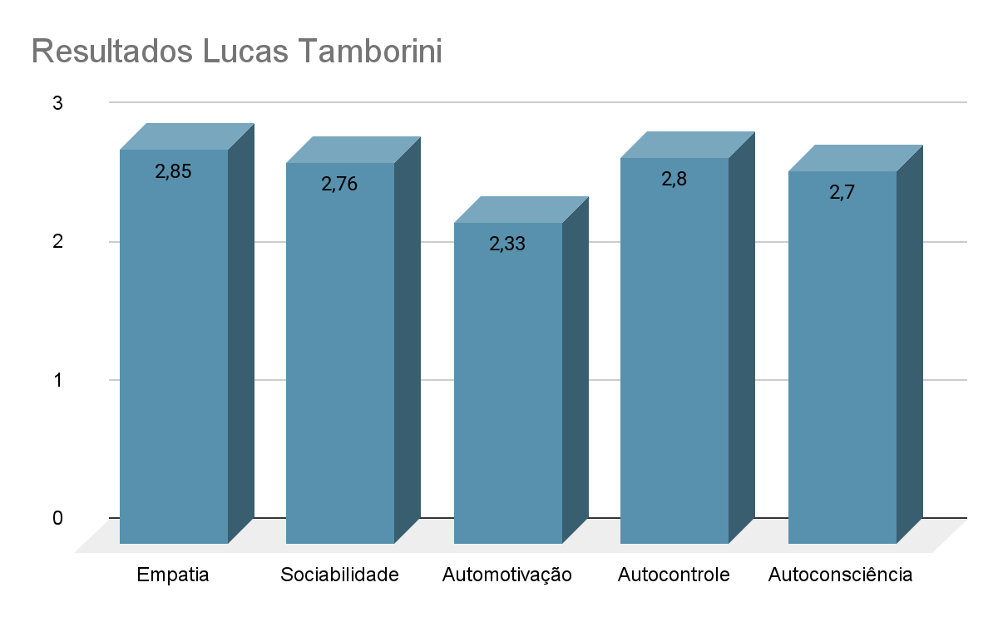
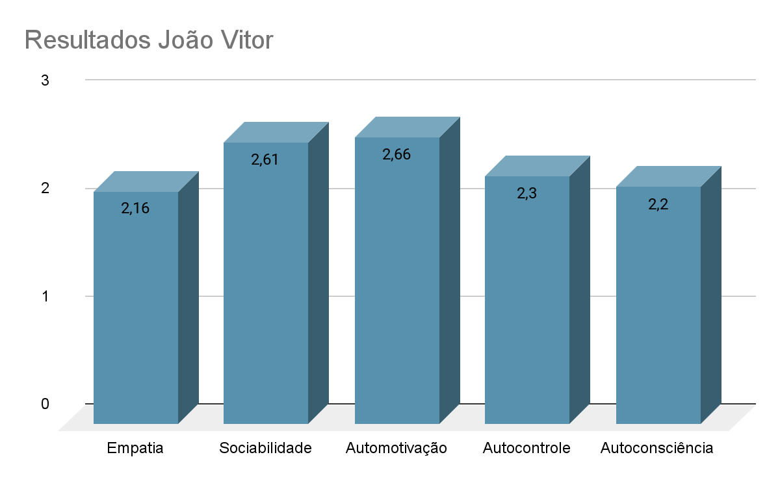
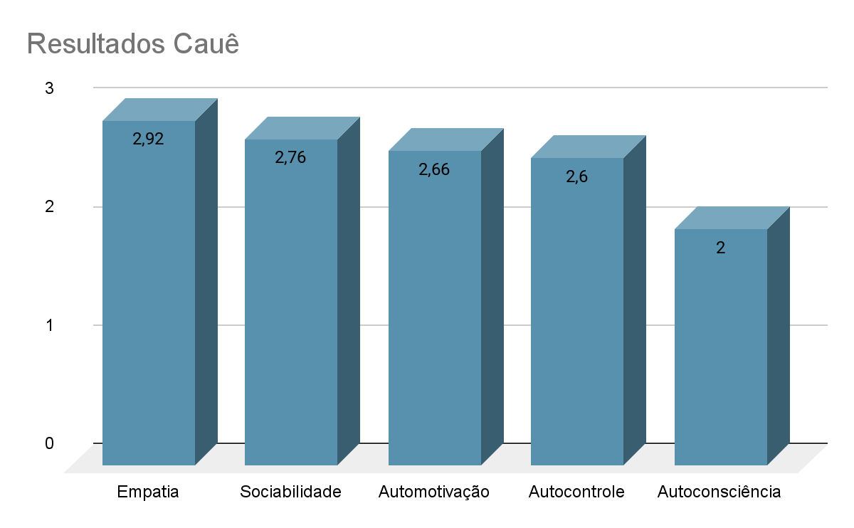
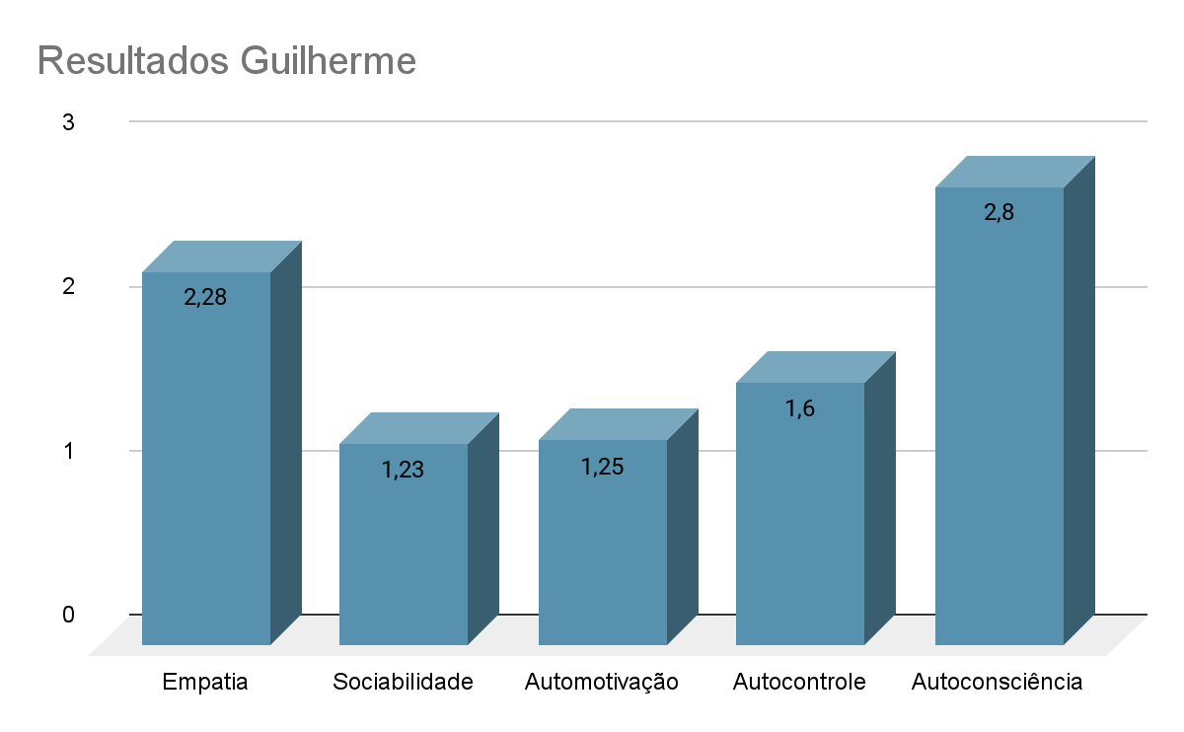
Resultados Individuais;

Slide 7
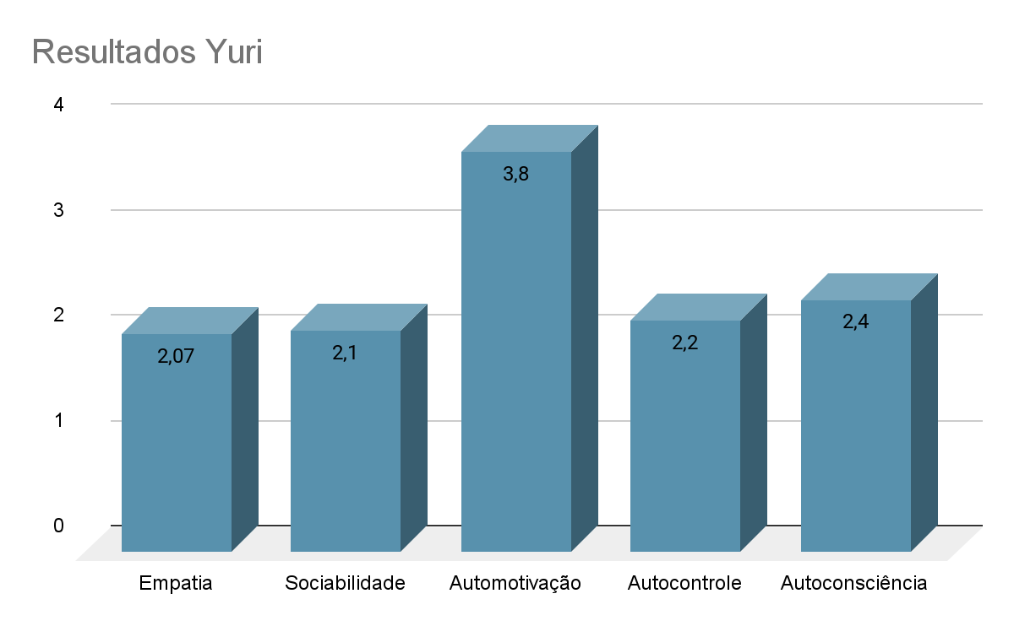
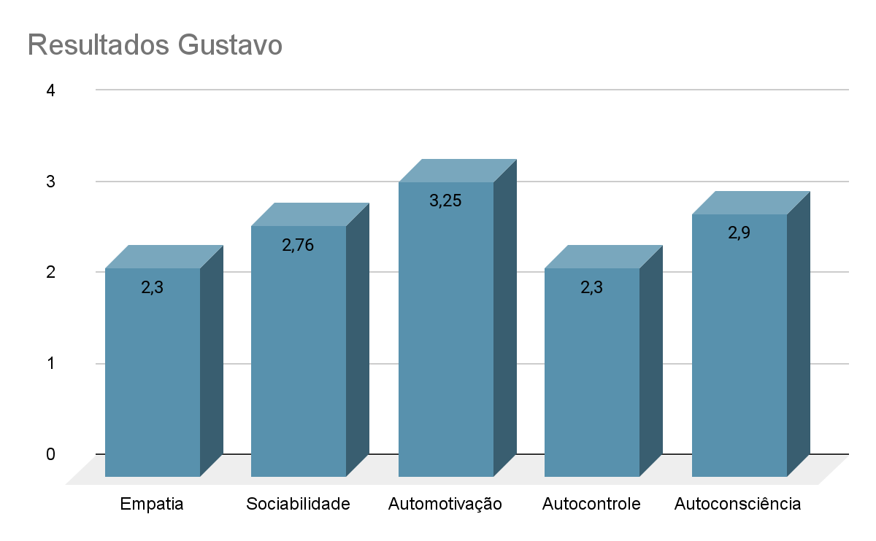
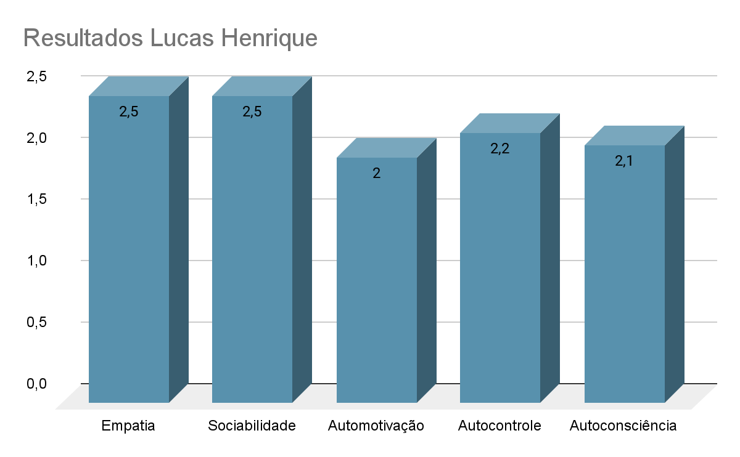
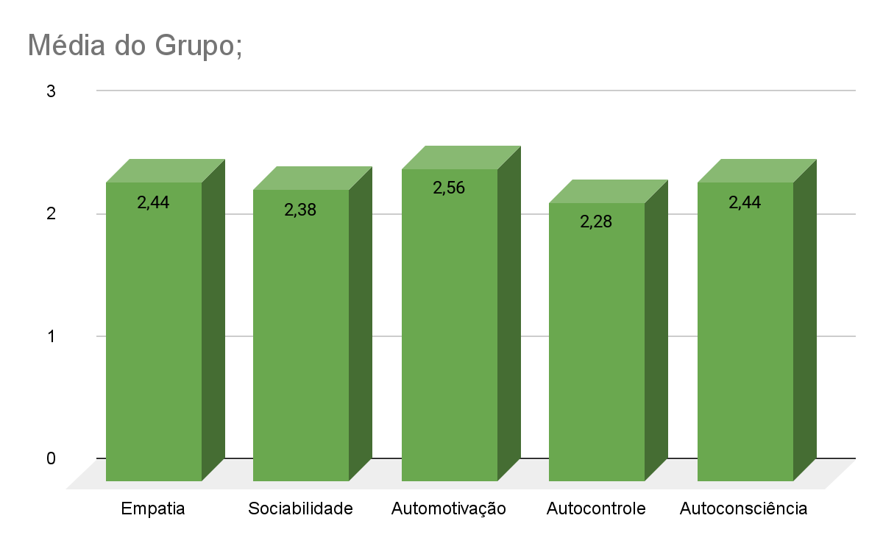
Resultados Individuais;

Slide 8
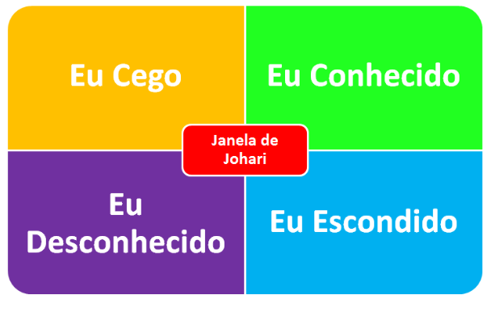
Johari;
-Eu cego: É aquilo que escondemos de nós mesmos inconscientemente;
-Eu aberto: Representa aspectos da personalidade sobre qual indivíduo tem total consciência
-Eu desconhecido: São sentimentos desconhecidos por ela mesma e pelos outros, e são habilidades que são ignoradas;
-Eu secreto: Habilidades que conhece em si mesmo;

Slide 9
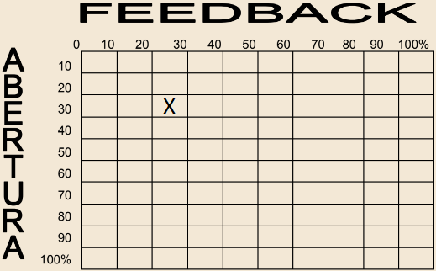


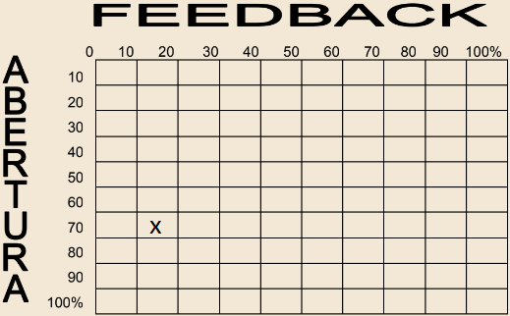
Resultados Individuais;
Resultado Lucas Henrique;
Resultado Guilherme;
Resultado Gustavo;
Resultado João Vitor;

Slide 10


Resultados Individuais;
Resultado Yuri;
Resultado Lucas Tamborini;
Resultado Cauê;

Slide 11
Integrantes do Grupo.
-Cauê Mendonça Ghelfi - RA:8132252;
-Guilherme Latansa Barbosa - RA:8135387;
-Gustavo de Lima Henrique - RA:8134885;
-João Vitor do Amaral Fachini - RA:8132814;
-Lucas Henrique Ramos - RA:8099096;
-Lucas Tamborini Marafon - RA:8129307;
-Yurio da Silva Pio - RA: 8130022;

